Slide 1
第四章
第一节 油 脂

Slide 2
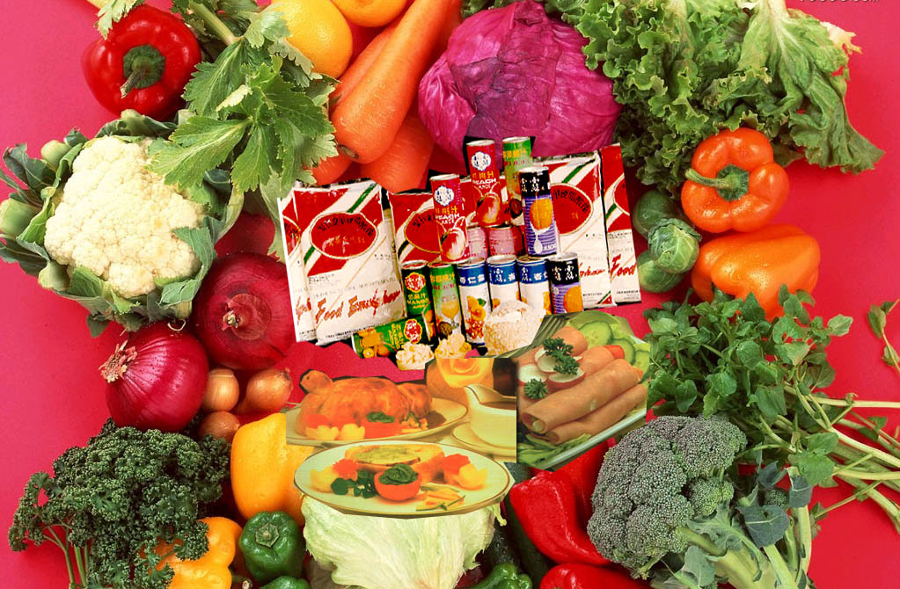
第四章 生命中的基础有机化学物质
糖类
蛋白质
油脂
维生素
水
无机盐

Slide 3
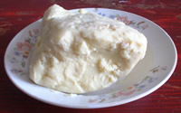
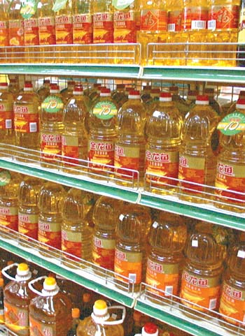
生命中的基础有机化学物质
第一节 油脂
脂肪（动物油脂 固态）
油 （ 植物油脂 液态 ）

Slide 4
一、油脂的组成与结构
主要来源于动物油、菜籽油、花生油、豆油、 棉籽油等天然植物。
1、什么是油脂？
油：
脂肪：
植物油脂，常温通常呈液态
油脂
动物油脂，常温通常呈固态
但是它们在成分上都是高级脂肪酸跟甘油所生成的酯
2、油脂与汽油、煤油是否为同类物质？
否，汽油、煤油是个各种烃的混合物， 油脂是各种高级脂肪酸的甘油酯

Slide 5
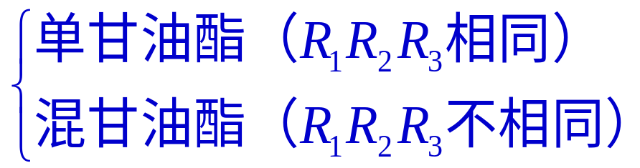
3、油脂的分类
油
1．植物油脂呈液态，称为油
2．如：菜籽油、花生油、豆油、棉籽油
油脂
脂
肪
1．动物油脂呈固态，称脂肪
2．如：猪油、牛油
按油脂分子中烃基（R表示）是否相同分

Slide 6
[想一想]
1、单甘油脂是纯净物，混甘油脂是混合物吗？
2、天然油脂是纯净物还是混合物？
是否纯净物不是取决于R是否相同，而是组成物质的分子是否相同。同种单甘油脂分子组成的油脂或同种混甘油脂分子组成的油脂，都是纯净物。反之是混合物。
天然油脂是未进行分离提纯的油脂，都是由不同的甘油脂分子和其他杂质组成的混合物。

Slide 7
名称 | 结构简式
软脂酸 | CH₃（CH₂）₁₄COOH
硬脂酸 | CH₃（CH₂）₁₆COOH
油酸 | CH₃（CH₂）₇CH═CH（CH₂）₇COOH
4、油脂的结构
    R₁COOCH₂
R₂COOCH
(R₁ R₂ R₃ 可以相同也可以不同，可以是饱和的、也可以是不饱和的)
R₃COOCH₂
已知三种常见高级脂肪酸的结构简式和熔点数据如下：
(1)．油脂的定义：
油脂是由多种高级脂肪酸与甘油生成的酯。
(2). 油脂的分类
R₁ R₂ R₃ 相同——单甘油酯
R₁ R₂ R₃ 不同——混甘油酯
天然油脂一般都是混甘油酯,而且天然油脂一般都是混合物.

Slide 8
四、油脂的性质
1、物理性质
(1)．密度比水的密度小，为0.9~0.95g/cm³
(2)．有明显的油腻感
(3)．不溶于水，易溶于汽油，乙醚，苯等有机溶剂。
(4)．是一种良好的有机溶剂
(5)．当高级脂肪酸中烯烃基多时大多为液态的油；当高级脂肪酸中烷烃基多时，大多为固态的脂肪。

Slide 9
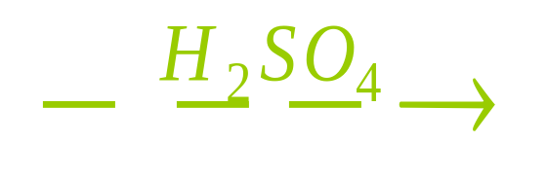
2.水解反应
(1)、酸性条件下水解反应:
硬脂酸甘油酯（脂肪）
C₁₇H₃₅COOCH₂
C₁₇H₃₅COOCH + 3H₂O
△
C₁₇H₃₅COOCH₂
CH₂OH
3C₁₇H₃₅COOH +
CHOH
甘油
硬脂酸
CH₂OH

Slide 10
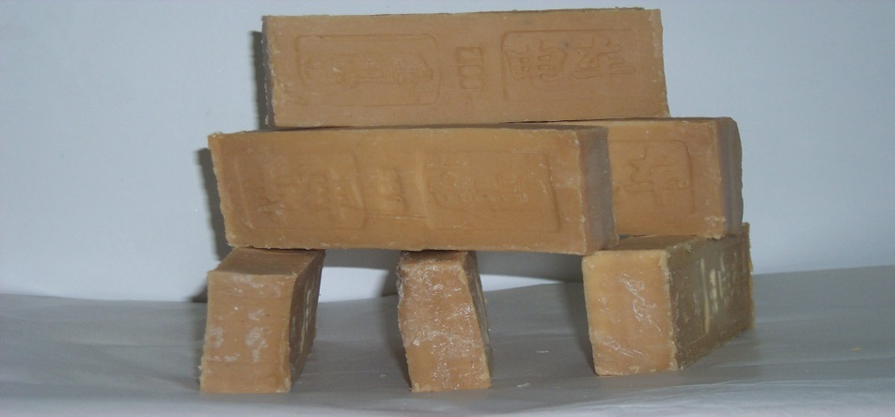
(2)、碱性条件下水解反应：
（皂化反应）
C₁₇H₃₅COOCH₂
△
C₁₇H₃₅COOCH + 3NaOH
C₁₇H₃₅COOCH₂
CH₂OH
3C₁₇H₃₅COONa +
CHOH
硬脂酸钠
（肥皂的有效成分）
CH₂OH
皂化反应：油脂在碱性条件下的水解反应

Slide 11
（2）皂化反应
油脂在碱性（NaOH）条件下的水解反应中生成的高级脂肪酸的钠盐是肥皂的主要成分。所以将油脂在碱性条件下的水解反应称为皂化反应。
油脂在碱性的条件下水解，可以理解为油脂水解产生的高级脂肪酸再与NaOH反应而得到的产物。

Slide 12
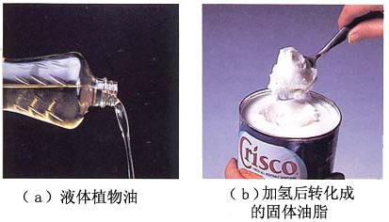
（3）油脂的氢化
（油脂的硬化）

Slide 13

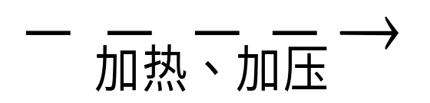
1.油脂的氢化反应
C₁₇H₃₃COOCH₂
C₁₇H₃₃COOCH + 3H₂
C₁₇H₃₃COOCH₂
油酸甘油酯（油）
C₁₇H₃₅COOCH₂
硬脂酸甘油酯
（脂肪）
催化剂
C₁₇H₃₅COOCH
C₁₇H₃₅COOCH₂
（油脂的氢化也叫硬化，得到硬化油）

Slide 14
硬化油的特性：
（1）油脂氢化得到的硬化油，就是人造脂肪，也叫硬化油；
（2）硬化油性质稳定，不易变质（为什么？）；
（3）硬化油便于运输；
（4）用于制肥皂、脂肪酸、甘油、人造奶油等的原料。

Slide 15
课堂练习:
1、区别植物油和矿物油的正确方法是（ ）
A、加NaOH溶液、加热
B、加溴水、振荡
C、加银氨溶液、加热
D、加水、振荡
A

Slide 16
2、下列物质中，不属于天然高分子化合物的是（ ）
A、牛油 B、棉花 C、酚醛树脂 D、蚕丝
A、C
3、通过一步反应就能实现的是（ ）
A、FeS₂→Fe B、Al(OH)₃→Al
C、油脂→肥皂 D、甘油→硬脂酸钠
C

Slide 17
4、某高级脂肪酸0.1mol发生加成反应时需要氢气0.2g；取相同质量的此酸完全燃烧，生成二氧化碳和水共3.5mol，下列脂肪酸中有可能是该酸的是 （ ）
A、C₁₅H₂₇COOH B、C₁₆H₂₉COOH
C、C₁₇H₃₁COOH D、C₁₇H₃₃COOH
D

Slide 18
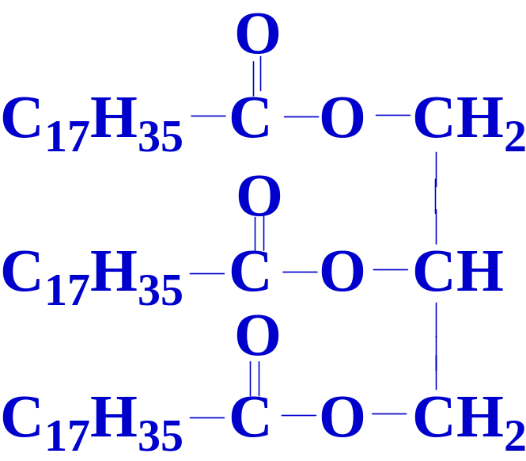
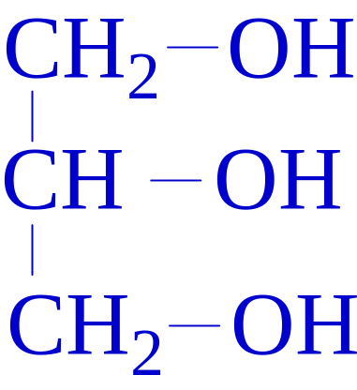
七、肥皂
1．肥皂的制取的原理
（皂化反应）
＋ 3NaOH
硬脂酸甘油酯（脂肪）
3C₁₇H₃₅COONa ＋
硬脂酸钠
甘油

Slide 19
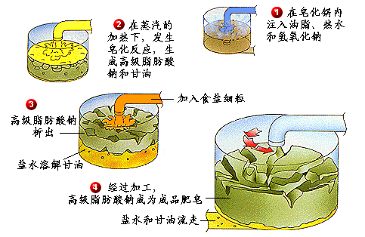
2、制肥皂的简单流程：
点击制肥皂制作实验

Slide 20
2、制肥皂的简单流程：
高级脂肪酸钠
甘油
水
脂肪、植物油
NaOH、H₂O
加热
加NaCl细粒搅拌
盐析、静置
上层：
下层：
高级脂肪酸钠
取出、加填充剂、过滤、干燥、成型
肥皂
甘油、食盐溶液
蒸馏
甘油

Slide 21
3．肥皂的去污原理:
（1）亲水基－－肥皂结构中－COONa或－COO－是极性基团，极易溶于水，具有亲水性；
（2）憎水基－－肥皂结构中的烃基－R，不溶于，但极易溶于有机溶剂，具有亲油性质；
（3）肥皂的去污过程

Slide 22
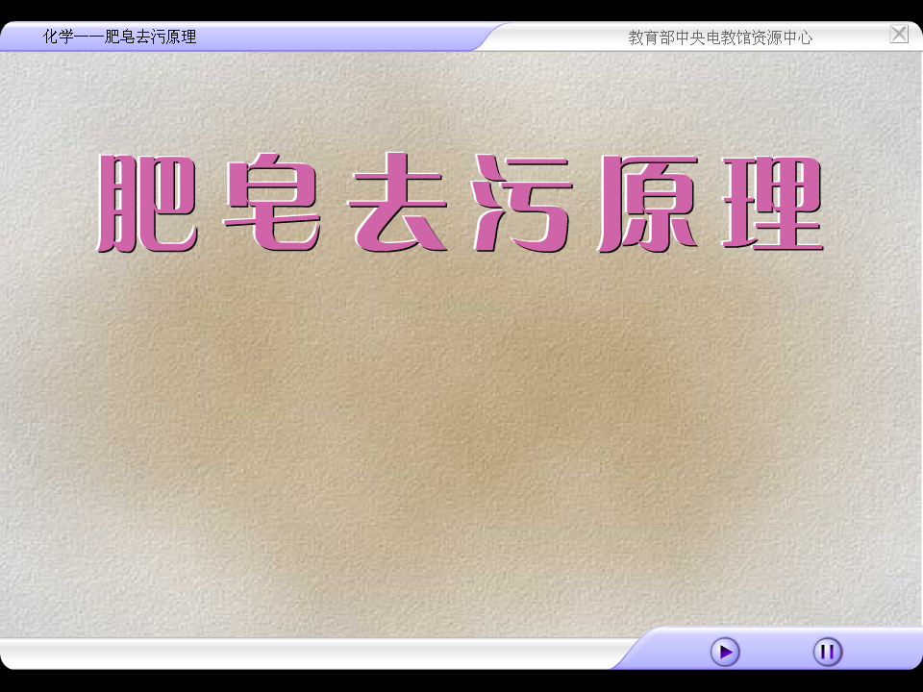

Slide 23
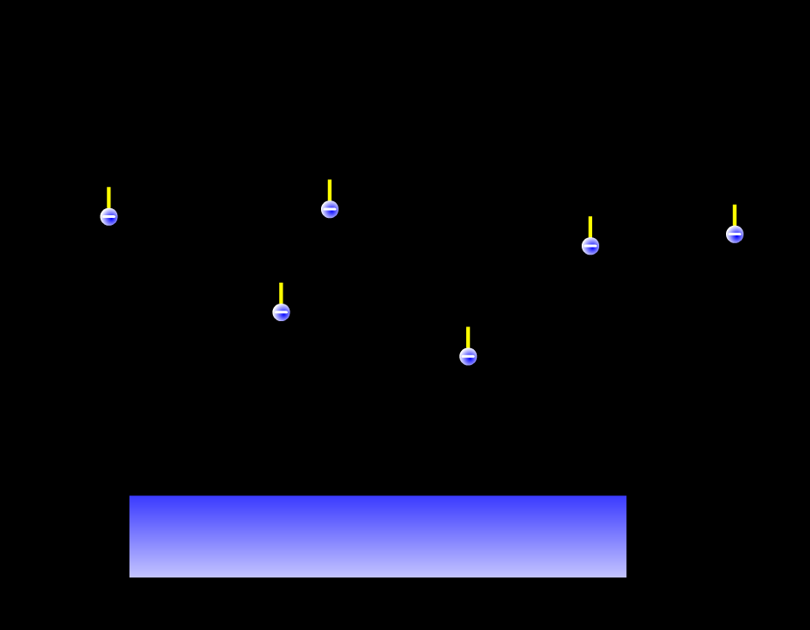

Slide 24
油脂水解的价值：
1．工业上用油脂水解来制造高级脂肪酸和甘油；
2．油脂在人体中（在酶作用下）水解，生成脂肪酸和甘油，被肠壁吸收，作为人体的营养；
3．用于制作肥皂。

Slide 25
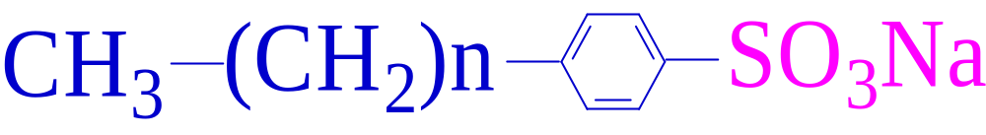
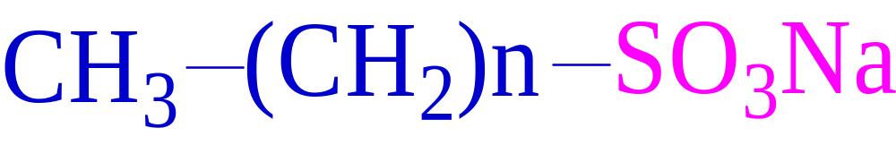
八、合成洗涤剂
1． 合成洗涤剂的组成：由憎水基和亲水基组成，如：
烷基苯磺酸钠
烷基磺酸钠

Slide 26
2．合成洗涤剂与肥皂的比较
（1）肥皂不适合在硬水中使用，而洗涤剂使用不受限制；
（2）合成洗涤剂洗涤能力强，可以用于机洗；
（3）合成洗涤剂的原料便宜。
（4）合成洗涤剂的危害：由于其稳定性，在自然界中不易被细菌分解，造成水体污染。尤其含磷洗涤剂造成水体富营养。

Slide 27
练习：
C
1、下列物质不属于酯类的是（ ）
A.花生油 B.硝化甘油
C.酚醛树脂 D.醋酸纤维
2、下列各组中属于同系物的是（ ）
A.乙二醇、丙三醇 B.油酸、丙烯酸
C.三乙酸甘油酯、硬脂酸甘油酯
D.甲酸乙酯、乙酸甲酯
BC

Slide 28
3、工业上制取肥皂是用_________________和_____ 按一定比例混合放入皂化锅内，用蒸汽加热，生成的是_________________的混合物。加入___________________后，溶液分成上、下两层，上层是______________，下层是 。取出 层物质，加入添充剂等后制成肥皂。
动物油或植物油
氢氧化钠溶液
高级脂肪酸钠、甘油、水
食盐细粒
高级脂肪酸钠
甘油
上

Slide 29
4、下列叙述中正确的是（ ）
A．牛油是纯净物
B．牛油是高级脂肪酸的高级醇酯
C．牛油可以在碱性条件下加热水解
D．工业上将牛油加氢制造硬化油
C

Slide 30
小结:油脂的性质
1、物理性质
密度比水小，不溶于水、易溶于有机溶剂。油脂本身就是一种较好的溶剂。高级脂肪酸的饱和程度越高，形成的油脂的熔点越高。
2、化学性质（兼有烯烃和酯的性质）
（1）氢化反应
（2）水解反应
制肥皂
重要的营养物质
3、用途

Slide 31
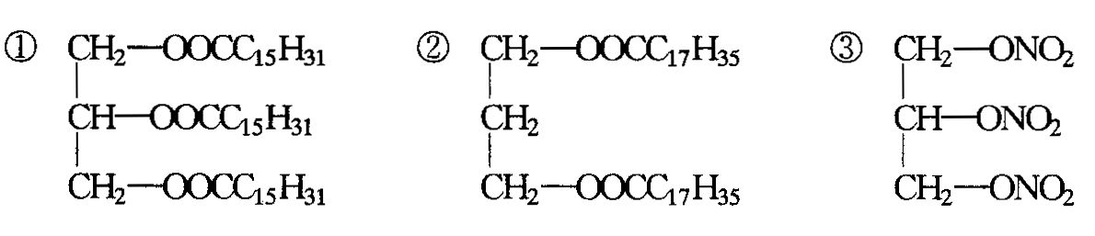
[巩固练习]
1、下列物质属于油脂的是 （ ）
④润滑油 ⑤花生油 ⑥石蜡
A．①② B．④⑤
C．①⑤ D．①③
C

Slide 32
2、下列物质不属于同系物的是 （ ）
A．乙酸异戊酯、异戊酸异戊酯 B．硬脂酸、油酸
C．乙二醇、丙三醇
D．甲酸、硬脂酸
3、下列关于油脂的叙述中，不正确的是 ( )
A．油脂属于酯类 B．油脂没有固定的熔点、沸点
C．油脂是高级脂肪酸的甘油酯 D．油脂都不能使溴水褪色
BC
D

Slide 33
4、下列各组物质中，前者为附着在容器内壁的物质，后者为选用的洗涤剂．其中搭配合适的是 （ ）
A．银镜、氨水 B．油脂、热碱液
C．石蜡、汽油 D．硫磺、酒精
5、制肥皂时，皂化反应后加盐的作用是 （ ）
A．加大溶液密度 B．催化作用
C．与甘油反应 D．盐析使肥皂析出
BC
D

Slide 34
6、区别植物油和矿物油的正确方法是（ ）
A．加酸性KMnO₄溶液，振荡
B．加NaOH溶液，煮沸
C．加新制Cu(OH)₂悬浊液，煮沸
D．加溴水，振荡
B

Slide 35
7、可以判断油脂皂化反应基本完成的现象是
（ ）
A．反应液使红色石蕊试纸变蓝色
B．反应液使蓝色石蕊试纸变红色
C．反应后静置，反应液分为两层
D．反应后静置，反应液不分层
D

Slide 36
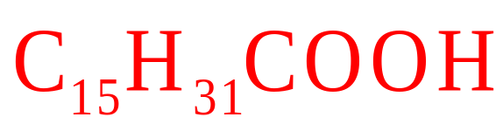
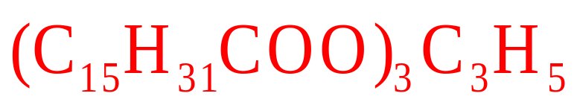
8、某高级脂肪酸（饱和）25.6g，恰好与50mL 2mol／L的NaOH溶液完全中和，这种脂肪酸的相对分子质量是_______，分子式为_________________，它跟甘油充分反应后，生成物的结构简式为___________。
256
，

Slide 37
9、将肥皂液分装在两支试管中，往第一支试管中加入稀H₂SO₄，有_____________产生．往第二支试管中加入CaCl₂溶液，则有__________产生．请写出有关反应的离子方程式：______________________________、
______________________________．
白色沉淀
白色沉淀
H⁺＋C₁₇H₃₅COO⁻ → C₁₇H₃₅COOH↓
Ca²⁺＋2C₁₇H₃₅COO⁻==(C₁₇H₃₅COO)₂Ca↓

Slide 38
名称 | 结构简式
软脂酸 | CH₃（CH₂）₁₄COOH
硬脂酸 | CH₃（CH₂）₁₆COOH
油酸 | CH₃（CH₂）₇CH═CH（CH₂）₇COOH

